Slide 1
Имена на области и приложения

Slide 2
1. Използване на имена
Името е съкращение, което улеснява разбирането на предназначението на препратка към клетка, формула или таблица.
Като използвате имена в MS Excel, можете да направите формулите лесни за разбиране.
Можете да дадете име на диапазон от клетки, функция, константа или таблица.
Пример без име | Пример с име
=SUM(C20:C30) | =SUM(Общо_приходи)
=PRODUCT(A1;6,2) | =PRODUCT(Цена; ДанъкПродажби)
A2:C18 | =Данни_температура

Slide 3
2. Типове имена:
Дефинирано име – представя клетка, формула или стойност на константа. Можете да създадете собсвено ваше име или Excel да създаде име вместо Вас.
Име на таблица – Таблицата се състои от записи(редове) и полета(колони). Всеки път, когато вмъквате таблица, Excel създава име на таблица по подразбиране „Table1”, “Table2” и т.н.

Slide 4
3. Обхват на имената:
Всички имена имат обхват, който включва конкретен работен лист (наречен локално ниво на работен лист) или цялата работна папка (наречен глобално ниво на работна книга).
а) Свързване на работни страници
лист! АДРЕС НА КЛЕТКА
Пример: Sheet1!B1
Б) Свързване на работни книги
Когато източникът е отворен
Пример1:
=[Book2.xls]Sheet1!$E$2
Когато източникът е затворен
Пример2:
='C:\Documents and Settings\curs\[Book2.xls]Sheet1'!$E$2

Slide 5
4. Правила за създаване и редактиране на имена:
Първият знак на името трябва да е буква, знак за долна черта или \. Останалите знаци в името могат да са букви, цифри, „.“, „_“.
Имената не могат да съвпадат с препратки към клетки.
Интервалите не са разрешени да участват в името. Използвайте „_“ или „.“ за разделители на думи.
Едно име може да съдържа най-много 255 знака.
Имената могат да съдържат главни и малки букви. Excel не прави разлика между главни и малки букви.

Slide 6
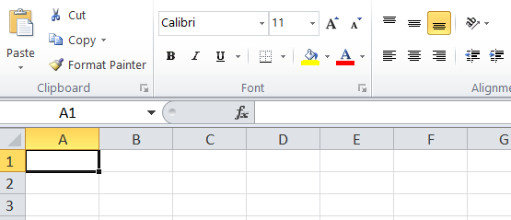
5. Имена на клетки и формули
Можете да дефинирате име на клетка или име на област от клетки като запишете името в полето Name Box вляво от лентата за формули.
Name Box
Formula Bar

Slide 7
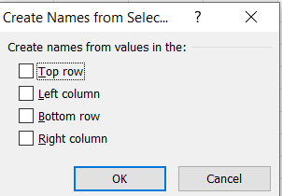
Създаване на име от селекция (дефиниране на имена на клетки от области):
Formulas → Defined Names → Create from Selection →
Top row – горен ред
Left Column – лява колона
Bottom row – долен ред
Right column – дясна колона

Slide 8
Зад.2 Отворете файла product.xlsx от папката urok 10. Дефинирайте имена на клетките от областта A1:G25, като за име на колона изберете съответния етикет – Доставчик1, Доставчик2 и т.н., а за име на ред – Продукт1, Продукт2 и т.н.
Маркирайте A1:G25
Formulas → Defined Names → Create from Selection →
Top row – горен ред
Left Column – лява колона
Създават се имена на области от всеки ред (Продукт1, Продукт2,...) и и от всяка колона (Доставчик1, Доставчик2,...)

Slide 9
Зад.3 Отворете файла product.xlsx от папката urok 10. Добавете нова колона и изчислете в нея средната цена на всеки продукт. За целта в клетките трябва да въведете: =AVERAGE(Продукт_1), =AVERAGE(Продукт_2), ....
Изберете клетка H2 и въведете формулата =AVERAGE
От Formulas → Defined Names → Use in Formula→ и изберете (Продукт_1) от падащия списък
Повторете за всички клетки в колоната

Slide 10
3. Именуване на област от електронна таблица
Маркирайте областта за която желаете да дефинирате име.
Formulas → Defined Names → Define Name→ Define Name
Name – Име
Score – задайте обхвата на областта на която дефинирахте името – цялата работна книга или конкретен работен лист. Ако изберете работна книга – тогава наименованата област ще бъде достъпна за използване в цялата работна книга, ако изберете работен лист, наименованата област ще може да бъде използвана в рамките на избрания лист
Comment – коментар (до 255 знака)
Refresh to – препраща към областта, за която се въвежда име (ако сте маркирали област, то в полето и е изписан диапазона й)

Slide 11
Зад.4 Отворете файла temperatura.xlsx от папката urok 10. Дефинирайте име „Температурни _данни“ на областта, която съдържа данните за температурата.
Маркирайте областта, за която желаете да дефинирате име.
Formulas → Defined Names → Define Name→ Define Name
Name – Температурни _данни
Score – Workbook
Comment – коментар (до 255 знака)
Refresh to – препраща към областта, за която се въвежда име (ако сте маркирали област, то в полето и е изписан диапазона й)

Slide 12
4. Управление на имена. Диспечер на имената
Formulas → Defined Names → Name Manager…
Name – дефинирано име
Value – стойност
Score – работен лист или работна книга
Comment – коментар
Можете да създадете:
New – ново име
Edit – да редактирате избрано име
Delete – да изтриете име
Filter – да филтрирате имена
Refresh to – препратка към именувана област

Slide 13
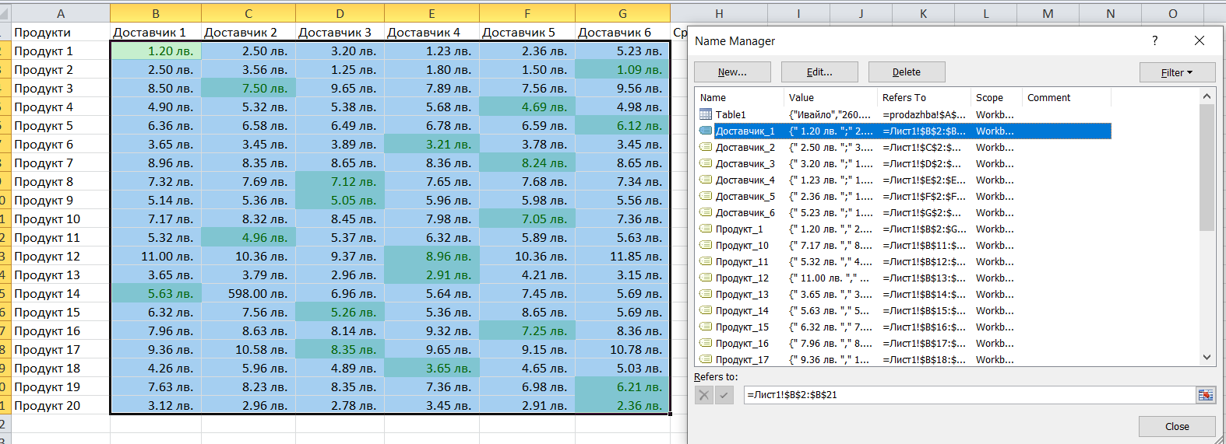
Зад.4 Отворете файла ime_oblast.xlsx от папката urok 10. Разгледайте диспечера с имената.

Slide 14
5. Използване на структурирани препратки с таблици
Когато създавате електронна таблица, MS Excel задава име на таблицата и име на всяка колона.Тази комбинация от имената на таблица и колона се нарича структурирана препратка.
За да включите структурирана препратка във формула, щракнете върху клетката, която искате да посочите, вместо да пишете адреса й във формулата.

Slide 15
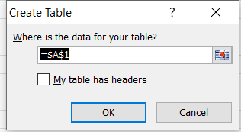
Зад.6 Отворете файла prodazhba.xlsx от папката urok 10. Създайте таблица и въведете формула, която автоматично използва структурирани препратки, за да изчисли сумата на комисионната. Съхранете файла.
Маркирайте областта от данни и натиснете Ctrl+T
Отваря се диал. прозорец Create Table
Поставете отметка в My table has headers
В клетка D2 въведете = и щракнете в клетка B2(появява се структурираната препратка [@[Сума на продажбите]]. Натиснете * и щракнете върху C2 ([@[Комисионна%]]
Натиснете Enter. Excel автоматично създава изчисляемата колона и копира формулата в цялата колона вместо вас.

Slide 16
Зад.6 Отворете файла prodazhba.xlsx от папката urok 10. Задайте име на таблицата – Продажби.
Когато създавате електронна таблица Excel я наименува с Table1.
За да зададете вие име трябва:
Да изберете произволна клетка от таблицата
Натискате Ctrl+T
И в Design → Properties → в кутията Table Name въвеждате името на таблицата (Продажби)

Slide 17
